Slide 1
PRPP nivå 2
Prosess oppgaveanalyse
Rita Jentoft, Dosent i ergoterapi
C.Chapparo & J.Ranka, University of Sydney

Slide 2
Hensikt med PRPP kartleggingen
er å identifisere personens vansker med anvende strategiske informasjonsprosess strategier gjennom aktivitetsutførelse og frembringe fokus for intervensjon
dette basert på en underliggende antakelse om er at det er mulig å observere en persons kapasitet til å prosessere krav i hverdagslivets aktiviteter og kontekst, identifisere og bruke disse for å fastslå behov for ergoterapeutisk intervensjon

Slide 3
Nivå 2: kartlegger prosessatferd som påvirker aktivitetsutførelse
Prosess oppgaveanalyse. Her undersøkes utførelses-vansker for å vurdere underliggende kognitive prosesser som skaper problemene.
Kognisjon defineres som en persons kapasitet til å ta imot og bruke informasjon for å kunne tilpasse seg krav fra omgivelsene og utføre ønskede handlinger.
Informasjonsbearbeiding er evne til å ta inn, organisere, manipulere og integrere ny informasjon med tidligere erfaring for å kunne planlegge, strukturere og utføre målrettet atferd. Altså kapasitet til å motta og bruke informasjon.
Kognitiv aktivitetsanalyser kobler aktivitetsutførelse med hverdagsaktiviteter / realistiske aktiviteter

Slide 4
Informasjonsbearbeiding
er ikke statisk.
vi har begrenset kapasitet.
aktiverer en rekke bearbeidingsstrategier som er organisert, integrert og tilpasset en bestemt hensikt.
Strategier kan observeres.
http://digitalmappe.uit.no/rij100/min-undervisningsfilosofi

Slide 5
EVNE TIL Å BEARBEIDE INFORMASJON
RECALL
PERCEIVE
PLAN
PERFORM

Slide 6
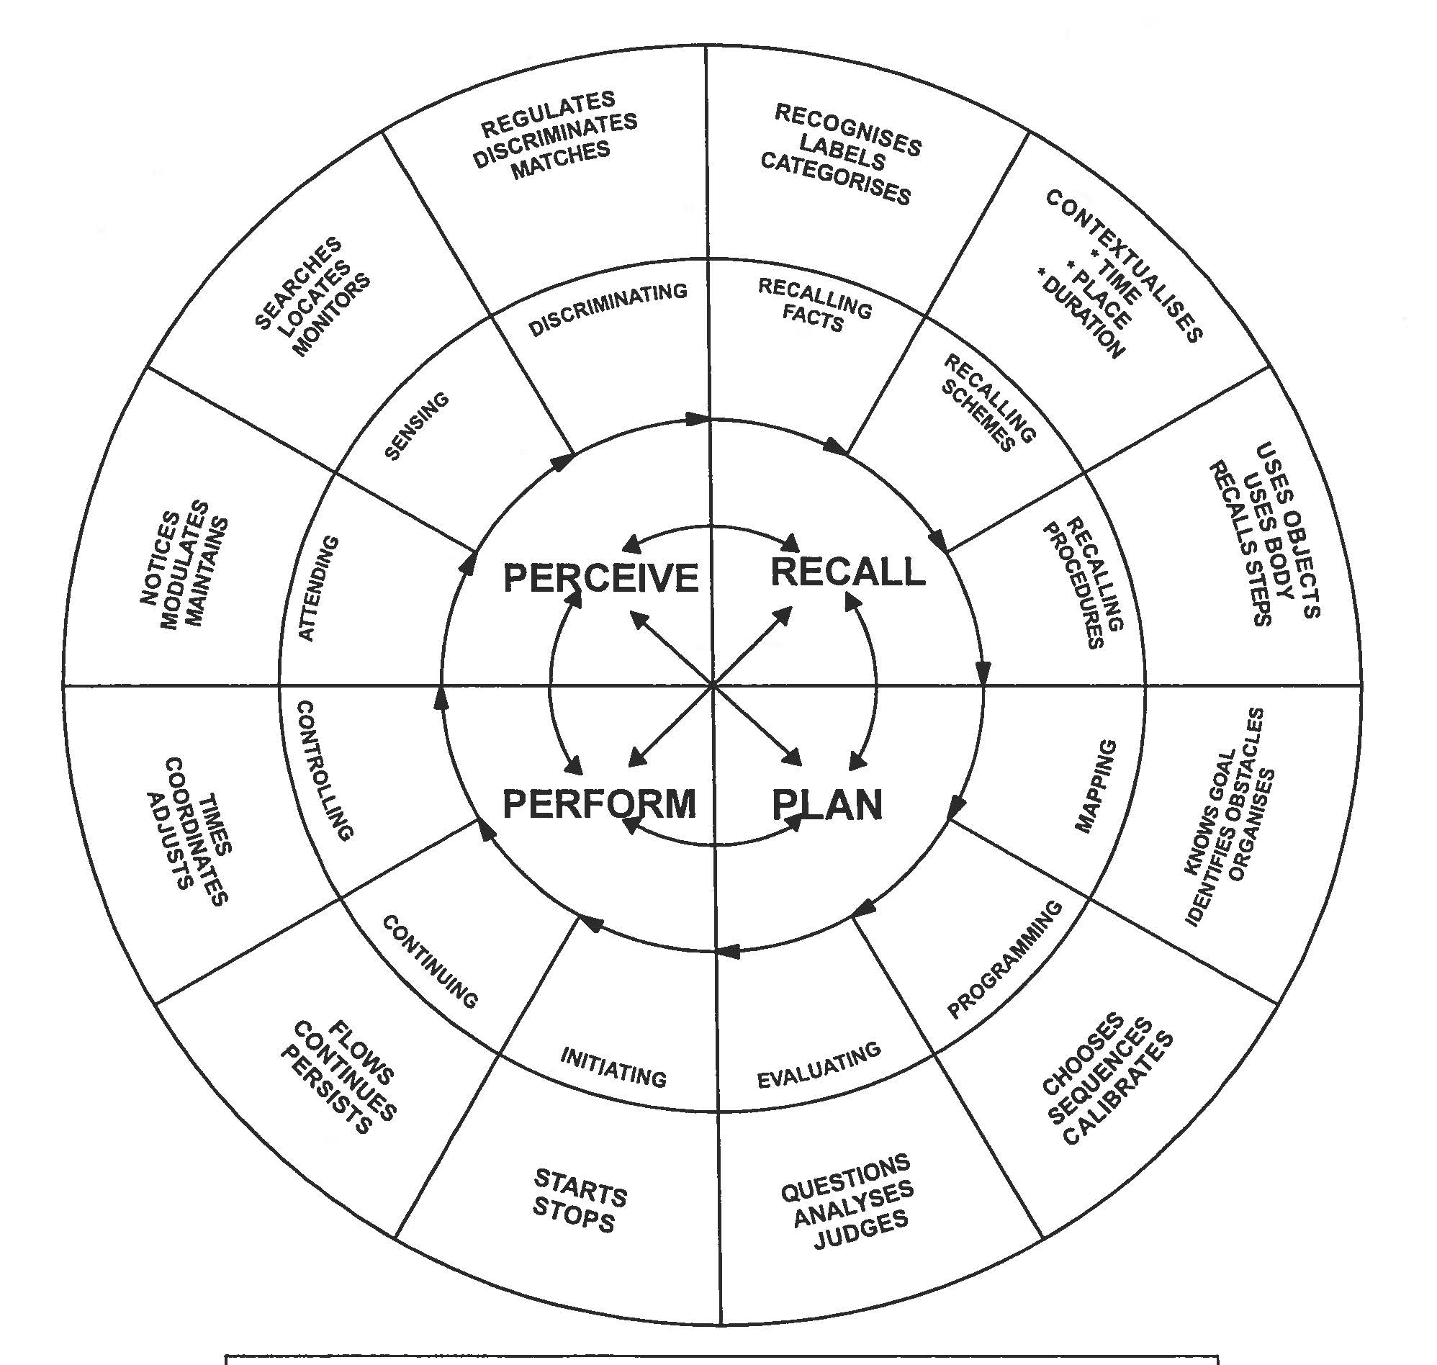
PRPP STAGE 2 TASK ANALYSIS

Slide 7
Oppfatte kvadranten: ”sansing”
The perceive quadrat
Gir personen oppmerksomhet til og samler all sensorisk informasjon som er nødvendig for utførelse av oppgaven?
OPPMERKSOMHET
SANSING
DISKRIMINERING
Nicola kler på genser
https://mediasite.uit.no/Mediasite/Play/c541ed852ae946598b26c48406908f771d?catalog=9e7be61fa3a94f1abfc722a32c507e1221&playFrom=4948&autoStart=true
DISCRIMINATING
SENSING
PERCEIVE
ATTENDING

Slide 8
OPPMERKSOMHET Attending
er evnen til å orientere, skifte fokus, modulere og opprettholde oppmerksomhet på kropp, oppgave og oppgavens omgivelser
Legger merke til Notices. Reagerer spontant med å snu hode eller se, gripe etter, posisjonere seg eller lytte
Veksler fokus Modulates. Skifter spontant mellom bredt og smalt fokus, skifter oppmerksomhet fra en del av oppgaven til en annen.
Opprettholder oppmerksomheten Maintains. Opprettholder oppmerksomhet lenge nok til å fullføre oppgaven.

Slide 9
SANSING Sensing
er evne til å legge merke til, lete, finne og følge med på sensorisk informasjon fra kropp, oppgave og oppgavens omgivelser.
Søker Seaches. Aktiv og systematisk leting etter sensorisk informasjon ved å se, lytte, føle og lukte
Lokaliserer Locates. Finner kroppsdeler, objekter og de deler av omgivelsene som treng til oppgaven.
Følger med på Monitors. Reagerer med handling til sensoriske forandringer i kropp eller omgivelser gjennom utførelse enten sentralt eller perifert til oppgaven når dette kreves.

Slide 10
DISKRIMINERING Discriminating
er evnen til å diskriminere mellom relevant og irrelevant stimuli for å få objekter og kroppsdeler til å passe sammen og/eller differensiere
Regulerer Regulates. Diskriminerer omfanget av sensorisk stimuli for å skape atferd som passer til typen og mengden sanseinntrykk. Fravær av hyper-respons
Diskriminerer Discriminates. Skiller mellom
Passer sammen Matches. Setter sammen og forbinder ulike størrelser, fasonger, gjenstander og kroppsdeler.

Slide 11
Prosess-strategier i OPPFATTE kvadranten
Reagere på forandringer i omgivelsene
Lar seg ikke hindre av indre eller ytre distraheringer
Opprettholder oppmerksomt fokus i oppgaven
Identifiserer irrelevant versus kritisk informasjon
Disponerer sine kognitive ressurser ved å bruke større eller mindre anstrengelser med konsentrasjons i utførelse av oppgaven
Skifter oppmerksomhetsfokus når det er nødvendig
Følger med på forandringer av stimuli i oppgaven
Initierer en aktiv sensorisk søken
Skifter tilnærming i skanning når det passer med oppgaven
Ser på helheten og deler den i deler
Opprettholder oppmerksomt fokus på materiale som skal huske

Slide 12
Gjenkalle kvadranten ”kunnskap”
The recall quadrant
Gjenkallemekanismer som handler om å lære, oppbevare og hente frem kunnskap.
Er personen informert og kan tilegne seg kunnskap om seg selv og omgivelsene?
GJENKALLE FAKTA (hva)
GJENKALLE SKJEMA (hvor)
GJENKALLE RUTINER (hvordan)
RECALLING
FACTS
RECALLING
SCHEMES
RECALL
RECALLING
PROCEDURES

Slide 13
GJENKALLE FAKTA recalling facts
Evne til å gjenkalle informasjon som gjør en i stand til å gjenkjenne, benevne og kategorisere kjente objekter, kroppsdeler og oppgavens omgivelser. HVA?
Gjenkjenner Recognises. Viser evne til å gjenkjenne objekter, kroppsdeler og oppgavens miljø.
Benevner Labels. Gir navn til objekter, kroppsdeler og oppgavens omgivelser. Forstår og bruker språket.
Kategoriserer Categorises. Grupperer funksjonelt sammen objekter og kroppsdeler. Håndtering av objekter viser kunnskap om deler av en ting tilhører en større kontekst.
Nicola koppen
https://mediasite.uit.no/Mediasite/Play/2945b9424cb74d6680a4f14f94a2c7281d?catalog=9e7be61fa3a94f1abf722a32c507e1221

Slide 14
GJENKALLE planer Recalling scheme
Evne til å hente frem informasjon som gjør en i stand til å fullføre oppgaver og utføre hensiktsmessige kroppsbevegelser i en kjent kontekst.
HVOR?
Kontekstualiserer til tid Contextualises to time. Vet når oppgaven inntreffer
Kontekstualiserer til sted Contextualises to place. Vet hvor oppgaven inntreffer
Kontekstualiserer til varighet Contextualises to duration. Vet hvor lang tid oppgaven tar

Slide 15
GJENKALLE RUTINER Recalling procedures
Evne til å gjenkalle informasjon om hvordan en skal bevege kroppen, bruke objekter og fullføre stegene i oppgave som er kjent. HVORDAN?
Bruker gjenstander Uses objects. Samhandler med og bruker kjente objekter på en passende måte.
Bruker kroppen Uses body. Viser generelle og spesifikk kroppsbevegelser som er nødvendig for å plassere seg i kjente posisjoner.
Gjenkaller trinn Recall steps. Utfører de generelle og spesifikke prosedyrer og steg som kreves ved kjente oppgaver.

Slide 16
Prosesstrategier i GJENKALLE kvadranten ved utførelse av en oppgave kan personen observeres når han:
Gjenkjenne objekter og detaljer i oppgaven
Gjenkjenne objektene i oppgaven fra ulike perspektiv
Gjenkjenner den overordnede kontekst for utførelse
Samler sammen ting som passer med oppgaven
Bruker mental innøving
Holder seg til regler, fakta, deler av informasjon som er viktig
Organiserer informasjonen på en logisk måte
Opprettholder oppmerksomt fokus på materiale som må huskes

Slide 17
Planlegge kvadranten The plan quadrant
Nye situasjoner krever at utføreren kan skape klare persepsjoner av fortiden, knytte mening til disse persepsjoner, gjenkalle relevant kunnskap og begrepssette en handlingsplan som kan mestres, være tilfredsstillende og trygg
KARTLEGGING
PROGRAMMERING
EVALUERING
PLAN
EVALUATING
PROGRAMMING
MAPPING

Slide 18
KARTLEGGING Mapping
Evne til å analysere en målrettet handlingsplan i rekkefølge for å identifisere hindringer/begrensinger og organisere seg selv, objekter eller oppgavens omgivelser.
Kjenner målet Knows goal. Har mål, formulerer mål og husker målet gjennom utførelsen.
Identifiserer hindringer Identifies obstacles. Gransker handlingsplanen. Utforsker og identifiserer mulige hindringer for å fullføre oppgaven.
Organiserer Organises. Plasserer objektene og kroppen for å starte oppgaven. Omorganiserer omgivelsene etter som oppgaven skrider frem.

Slide 19
PROGRAMMERING Programming
Evne til å velge, sekvensere og kalibrere en handlingsplan og tilpasse planen når dette er nødvendig.
Velger Chooses. Velger hensiktsmessige ting og kroppsdeler. Velger lokalisering. Velger handling og steg for en spesifikk oppgave omgivelse.
Sekvenserer Sequences. Utfører oppgaven med logisk progresjon. Lager myke overganger mellom de ulike deler av oppgaven.
Kalibrerer Calibrates. Regulerer eller graderer kraften, farten og bevegelsesutslag i utførelsen av en handling eller et steg.

Slide 20
EVALUERING Evaluation
er evnen til å diskriminere mellom relevant og irrelevant stimuli for å få objekter og kroppsdeler til å passe sammen og/eller differensiere.
Stiller spørsmål Questions. Spør hvor manglende ting befinner seg. Nøler, leter eller undersøker aspekter av oppgaven i rett øyeblikk for å kunne gjøre nødvendige forandringer.
Analyserer Analyses. Stopper opp for å evaluere en spesifikk hindring.
Vurderer Jugdes. Gjør trygge og gjennomtenkte beslutninger. Tar med i betraktning sin fysiske kapasitet og begrensinger i oppgavens omgivelser

Slide 21
Prosesstrategi i PLANLEGGE kvadranten
Ved utførelse av en oppgave kan personen observeres når han:
Forutser hva som vil skje
Oppdager hindringer eller problem som finnes
Oppdager når informasjonen er ufullstendig og prompter videre leting.
Smalner inn en rekke mulige responser
Har evne til å lage hypoteser om hva som vil skje.
Gjenopptar undersøkelsen av problemet på ulik måte når han/hun står fast
Formulerer en handlingsplan
Skifter til alternative strategier eller planer når nødvendig
Viser fleksibilitet og evne til omstilling i sin tenkning
Sjekker utførelsen spontant

Slide 22
Utføre kvadranten The Perform Quadrant
Mest motorisk, men også initiering og oversyn med aktiv deltakelse i alle typer respons som oppgaven krever.
INITIERING
FORTSETTELSE
KONTROLLERING
CONTROLLING
PERFORM
CONTINUING
INITIATING

Slide 23
INITIERING Initiating
Evne til å handle basert på sin bestemmelse: å starte og stoppe respons i deler av oppgaven eller hele oppgaven (avhengig av kriterier eller forventet utførelse)
Starter Starts. Begynner med den forventede utførelse. Starter opp igjen etter en forstyrrelse eller et stopp.
Stopper Stops. Stopper når det er ønskelig: stopper opp når det er nødvendig for forventet utførelsen.

Slide 24
FORTSETTELSE continuing
Evne til å holde fast med gjennomføre en plan på en smidig, flytende måte helt til stegene, oppgavene eller rutinene er fullført. (Avhengig av kriterier til forventet utførelse)
Har flyt Flows. Smidig , jevn utførelse. Lette overganger mellom oppgaven og deler av oppgaven. Ingen variasjoner eller uregelmessigheter med stopp/start.
Fortsetter Continues. Fullfører oppgaven til forventet nivå for å bli ferdiguten unødvendige prompting.
Fastholder Persists. Reagerer og fortsetter når hindringer/begrensinger oppstår, eller når utførelsen er vanskelig eller feil. Trenger ikke prompting for å iverksette kognitiv streben med å prøve.

Slide 25
KONTROLLERING controlling
Evne til å tilpasse tiden, koordinere og justere bevegelser og handlinger i samsvar med planen for smidig utførelse av oppgaven. (Avhenger av kriteriene)
Timer Times. Jevn og korrekt fart i forhold til oppgavens krav. Utføres innen forventet eller funksjonelle tidsramme. Tilpasser timing og respons i handlingen for å matche oppgavens krav.
Koordinerer Coordinates. Smidig muskulær utførelse. Fravær av tremor eller dyskinesi.
Tilpasser Adjusts. Gjør små eller store justeringer av muskulære bevegelser for å være i samsvar med planen.

Slide 26
Prosess strategier i UTFØRE kvadranten
Ved utførelse av en oppgave kan personen observeres når han:
Initierer handlingsplanen
Stopper utførelse ved behov og på rett tid
Overvåker fart og steg ved utførelse av oppgaven
Holder frem med oppgaven mens han leter etter en løsning, eller gjennom utførelsen

Slide 28
Ulike strategier gjennom tilnærmingen
Identifiser hvilken aktivitetsrolle som er mest betydningsfull for undersøkelse
Vurdere hvordan omgivelsene og aktivitetsrollen passer
Utvikle personens oppmerksomhet på rollen
Undersøke “gjøre” aspektet
Utvikle “vite” aspektet
Utforske og utvikle “være” aspektet i rollen
Utvikle samarbeid i rollen
Hvilke aktivitetsrutiner, oppgaver og del-oppgaver kreves innenfor de ulike aktivitetsområdene for å mestre utførelse av rollen?
Hvilke utførelseskomponenter eller miljøfaktorer er det som forårsaker problem med utførelse av oppgaver?
Hvilken tilnærming foretrekker jeg som terapeut?
Hvordan kan jeg tilpasse de metodene jeg foretrekker for å fremme klientens mestring av rolle, rutine, oppgave eller del-oppgave?

